Slide 1
Введение в основные понятия Active Directory
Служба Active Directory-Расширяемая и масштабируемая служба каталогов Active Directory (Активный каталог) позволяет эффективно управлять сетевыми ресурсами. Active Directory - это иерархически организованное хранилище данных об объектах сети, обеспечивающее удобные средства для поиска и использования этих данных. Компьютер, на котором работает Active Directory, называется контроллером домена. С Active Directory связаны практически все административные задачи. Технология Active Directory основана на стандартных Интернет - протоколах и помогает четко определять структуру сети.

Slide 2
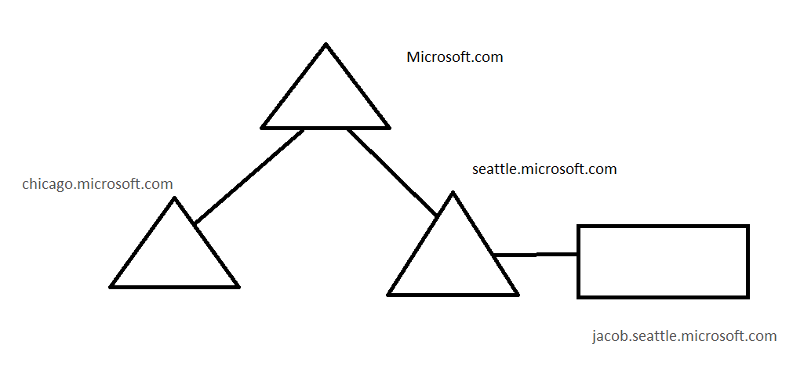
Active Directory и DNS
В Active Directory используется доменная система имен.
Domen Name System, (DNS) — стандартная служба Интернета, организующая группы компьютеров в домены.
Для доступа к ресурсам в домене применяется полное имя узла, например jacob.seattle.microsoft.com. Здесь jacob — имя компьютера, seattle – поддомен, microsoft — домен организации, a com — домен верхнего уровня.
Домены верхнего уровня составляют фундамент иерархии DNS и потому называются корневыми доменами (root domains). Они организованы географически, с названиями на основе двухбуквенных кодов стран (ru для России), по типу организации (соm для коммерческих организаций) и по назначению (mil для военных организаций).

Slide 3
Элементы логическая структуры:
• организационное подразделение (organizational unit) — подгруппа компьютеров, как правило, отражающая структуру компании;
• домен (domain) — группа компьютеров, совместно использующих общую БД каталога;
• дерево доменов (domain tree) — один или несколько доменов, совместно использующих непрерывное пространство имен;
• лес доменов (domain forest) — одно или несколько деревьев, совместно использующих информацию каталога.
Элементы физической структуры:
• подсеть (subnet) — сетевая группа с заданной областью IP- адресов и сетевой маской;
• сайт (site) — одна или несколько подсетей. Сайт используется для настройки доступа к каталогу и для репликации.

Slide 4
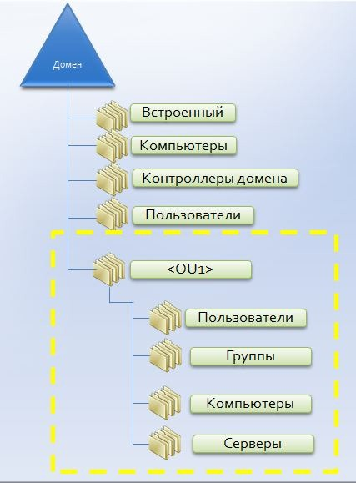
Организационные подразделения (ОП или OU)

Slide 5
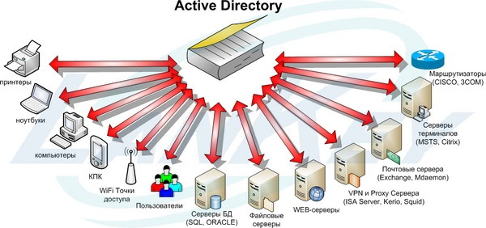
Домен Active Directory — это группа компьютеров, совместно использующих общую БД каталога.
Функции домена ограничиваются и регулируются режимом его функционирования: mixed mode — поддерживает контроллеры доменов, работающие под управлением предыдущих версий и native mode — поддерживает контроллеры доменов, работающие под управлением Windows Server 2019

Slide 6
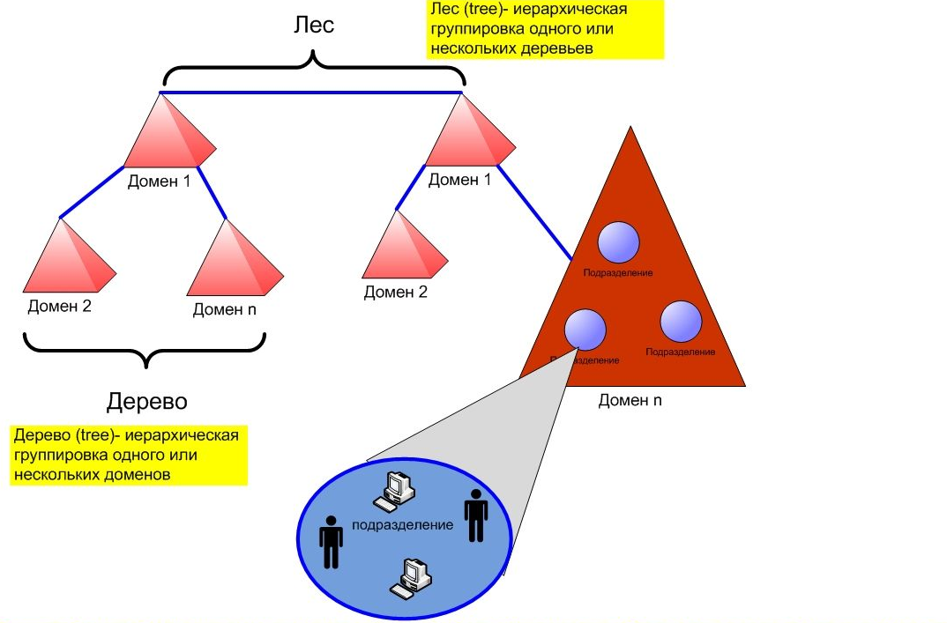
Леса и деревья

Slide 7
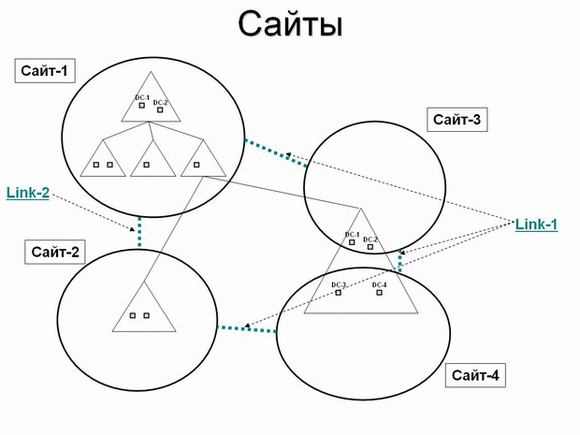
Сайты и подсети доменных служб Active Directory

Slide 8
Работа с доменами Active Directory
В сети Windows Server 2019 служба Active Directory настраивается одновременно с DNS. Тем не менее у доменов Active Directory и доменов DNS разное назначение. Домены Active Directory помогают управлять учетными записями, ресурсами и защитой.
Иерархия доменов DNS предназначена, главным образом, для разрешения имен.
Для всех компьютеров с OC Windows, присоединенных к домену, создаются учетные записи, хранящиеся, подобно другим ресурсам, в виде объектов Active Directory. Учетные записи компьютеров служат для управления доступом к сети и ее ресурсам. Прежде чем компьютер получает доступ к домену по своей учетной записи, он в обязательном порядке проходит процедуру аутентификации.

Slide 9
Структура каталога
Данные каталога предоставляются пользователям и компьютерам через хранилище данных (data stores) и глобальные каталоги (global catalogs). Хотя большинство функций Active Directory затрагивают хранилище данных, глобальные каталоги (ГК) не менее важны, поскольку используются для входа в систему и поиска информации. Если ГК недоступен, обычные пользователи не смогут войти в домен. Единственный способ обойти это условие — локальное кэширование членства в универсальных группах.
Хранилище данных
Хранилище содержит сведения о важнейших объектах службы каталогов Active Directory — учетных записях, общих ресурсах, ОП и групповых политиках. Иногда хранилище данных называют просто каталогом (directory).
Глобальный каталог
Если локальное кэширование членства в универсальных группах не производится, вход в сеть осуществляется на основе информации о членстве в универсальной группе, предоставленной ГК. Он также обеспечивает поиск в каталоге по всем доменам леса. Контроллер, выполняющий роль сервера ГК, хранит полную реплику всех объектов каталога своего домена и частичную реплику объектов остальных доменов леса.

Slide 10
Репликация в Active Directory
В каталоге хранятся сведения трех типов: данные домена, данные схемы и данные конфигурации. Данные домена реплицируются на все контроллеры домена. Все контроллеры домена равноправны, т.е. все вносимые изменения с любого контроллера домена будут реплицированы на все остальные контроллеры домена. Схема и данные конфигурации реплицируются на все домены дерева или леса.

Slide 11
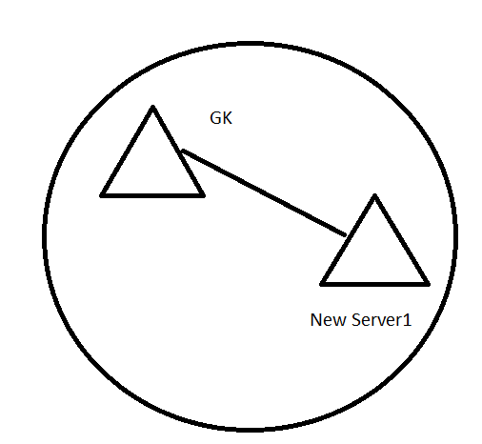
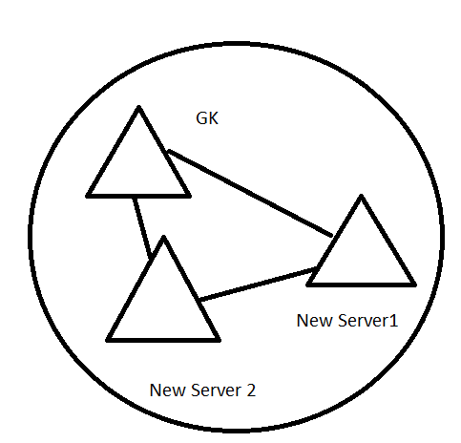
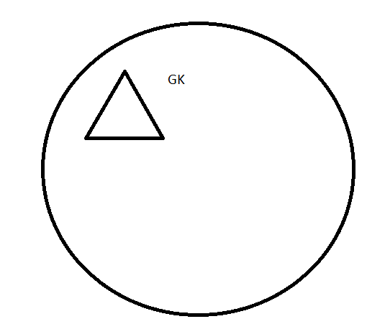
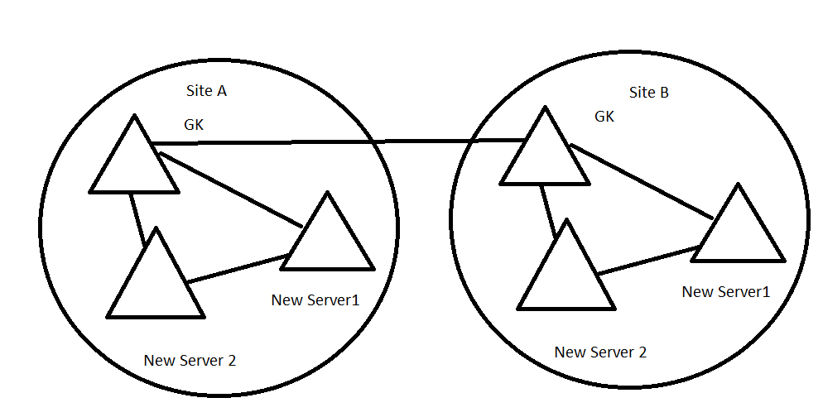

Slide 12
Active Directory и LDAP
Упрощенный протокол доступа к каталогам (Lightweight Directory Access Protocol, LDAP) — стандартный протокол Интернет соединений в сетях TCP/IP. LDAP спроектирован специально для доступа к службам каталогов с минимальными издержками. В LDAP также определены операции, используемые для запроса и изменения информации каталога.

Slide 13
Роли хозяина операций
В каждом лесу Active Directory должны существовать следующие роли:
Хозяин схемы (schema master)
Хозяин именования доменов (domain naming master)
В каждом домене Active Directory в обязательном порядке существуют следующие роли:
Хозяин относительных идентификаторов (RID pool manager)
Эмулятор PDC (PDC emulator)
Хозяин инфраструктуры (infrastructure master)

Slide 14
Администрирование Active Directory
C помощью службы Active Directory создаются учетные записи компьютеров, проводится подключение их к домену, производится управление компьютерами, контроллерами домена и организационными подразделениями (ОП).
Для управления Active Directory предназначены средства администрирования и поддержки. Перечисленные ниже инструменты реализованы и виде оснасток консоли ММС (Microsoft Management Console):
Active Directory — пользователи и компьютеры (Active Directory Users and Computers);
Active Directory — домены и доверие (Active Directory Domains and Trusts);
Active Directory — сайты и службы (Active Directory Sites and Services);
Результирующая политика (Resultant Set of Policy);
Схема Active Directory (Active Directory Schema).

